Slide 1
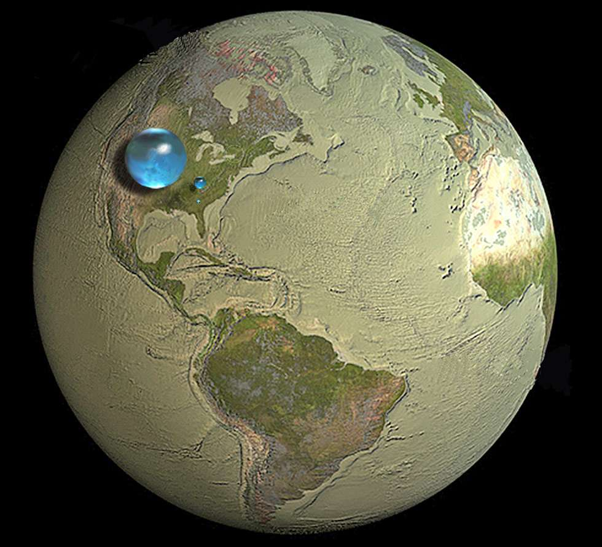
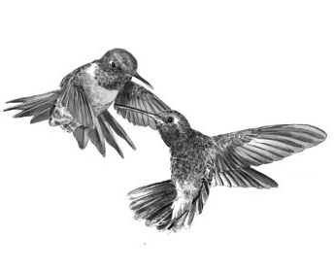
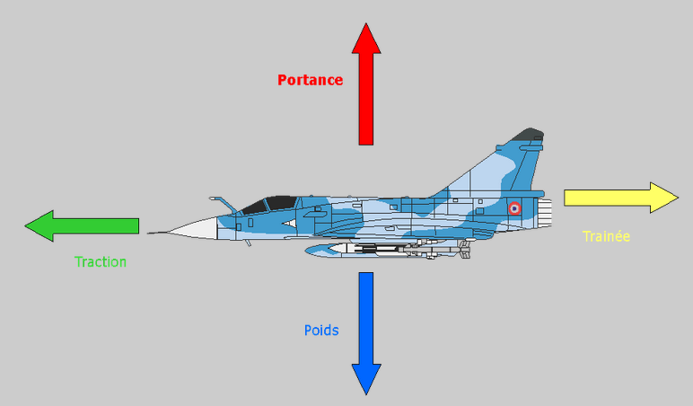
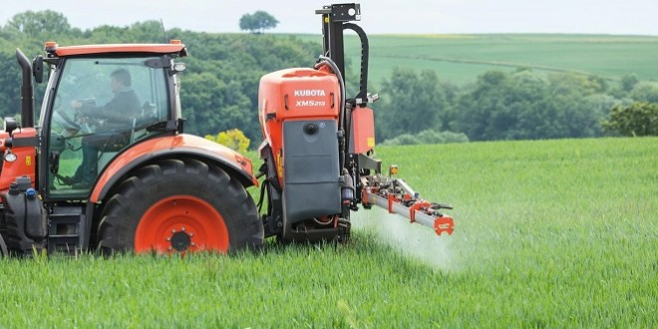
HYDRODYNAMIQUE

Slide 2
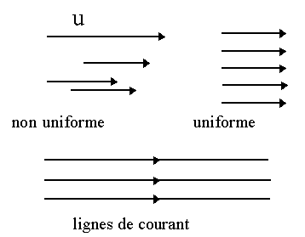
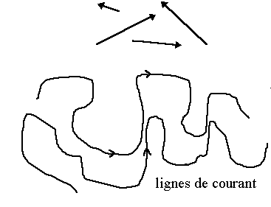
Ecoulement d'un fluide Différentes situations d'écoulement peuvent se présenter. Trajectoire de quelques particules:
écoulement laminaire
écoulement turbulent

Slide 3
C/ Dynamique des fluides incompressibles Définitions : Le débit est le quotient de la quantité de fluide qui traverse une section droite de la conduite par la durée de cet écoulement. Débit-masse : Si Δm est la masse de fluide qui à traversé une section droite de la conduite pendant le temps Δt :
unité : kg.s-1
Débit-volume : Si ΔV est le volume de fluide qui a traversé une section droite de la conduite pendant le temps Δt :
unité : m3.s-1

Slide 4
D/ Relation entre q_{m} et q_{v} : La masse volumique ρ est donnée par la relation :
d’où

Slide 5
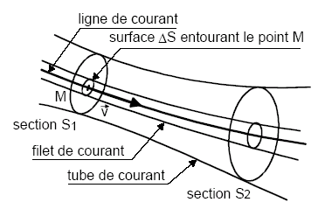
F/ Equation de conservation de la masse ou équation de continuité
Définitions
Ligne de courant : en régime stationnaire, on appelle ligne de courant la courbe suivant laquelle se déplace un élément de fluide.
Tube de courant : ensemble de lignes de courant s’appuyant sur une courbe fermée.
Filet de courant : tube de courant s’appuyant sur un petit élément de surface ΔS.
La section de base ΔS du tube ainsi définie est suffisamment petite pour que la vitesse du fluide soit la même en tous ses points (répartition uniforme).

Slide 6
G/ Conservation du débit
En régime stationnaire, le débit-masse est le même à travers toutes les sections droites d’un même tube de courant.
Dans le cas d’un écoulement isovolume (ρ = Cte)
En régime stationnaire, le débit-volume est le même à travers toutes les sections droites d’un même tube de courant.

Slide 7
II Equation de continuité et conservation de la masse
M
O
V
S
N
P
En vertu du principe de conservation de la masse, les débits de masse à travers S1 et S2
sont égaux en régime stationnaire:
………… (1)

Slide 8
et les débits de volume D1 et D2 sont égaux
………… (2)
Ce résultat s’applique notamment à l’écoulement d’un liquide dans un tuyau de section variable.

Slide 12
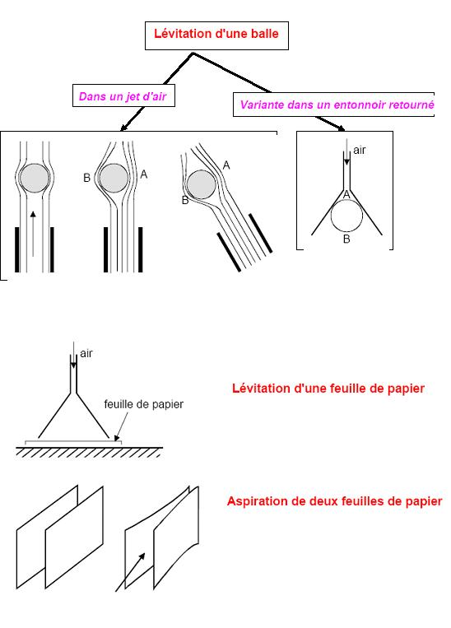

Slide 13
III Relation de Bernoulli
A partir du principe de conservation de l’énergie, on peut démontrer que
- si l’écoulement est stationnaire,
- si la viscosité est négligeable,
- si le fluide n’est soumis qu’aux forces de pesanteur,
alors la somme des énergies cinétique, potentielle et de pression par unité de volume de fluide est constante le long d’une ligne de courant. on peut écrire:
… (3)
Cette relation est attribuée à Daniel Bernoulli (1700-1782).

Slide 14
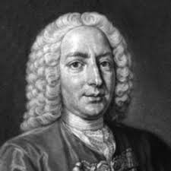
Daniel Bernoulli
(8 février 1700 au 17 mars 1782)
était un mathématicien et physicien suisse et faisait partie des nombreux éminents mathématiciens de la famille Bernoulli . Il est particulièrement connu pour ses applications des mathématiques à la mécanique, en particulier la mécanique des fluides , et pour son travail de pionnier dans les domaines des probabilités et des statistiques . Son nom est commémoré dans le principe de Bernoulli , un exemple particulier de conservation de l'énergie, qui décrit les mathématiques du mécanisme sous-jacent au fonctionnement de deux technologies importantes du 20ème siècle: le carburateur et l’ aile de l’avion .
Daniel Bernoulli

Slide 15
N.B : Le théorème de Bernoulli exprime alors la conservation
de l'énergie que possède le fluide au point 1 et au point 2.
Energie potentielle + Energie cinétique + Energie de pression (travail) = Constante

Slide 16
L’expression que nous venons de trouver peut se mettre sous deux formes :
Le liquide est caractérisé par sa pression totale
Le liquide est caractérisé par sa charge

Slide 17
Les expressions ci-dessus font apparaître quelques termes jouant un grand rôle dans le comportement des liquides :
Pression totale
Pression motrice
Pression dynamique

Slide 18
Pression totale
Pression statique
Pression dynamique
Figure : mesure des termes constituant la charge d’un liquide. La pression dynamique est proportionnelle au carré de la vitesse du liquide. Mesurer la hauteur de chute permet donc de mesurer le débit de liquide. C’est un dispositif analogue – le tube de Pitot – qui permet aux avions de déterminer leur vitesse par rapport à l’air.

Slide 19
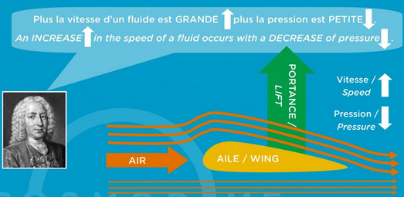
Principe de Bernoulli/ Application : Aile d’avion avion

Slide 20
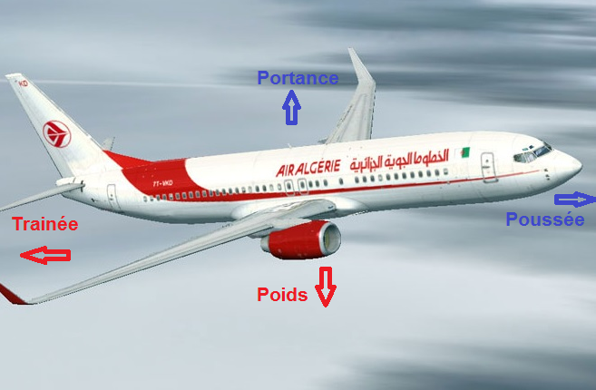
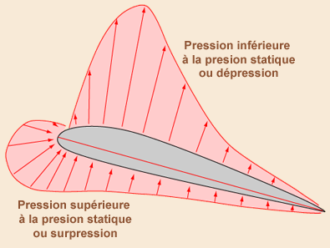
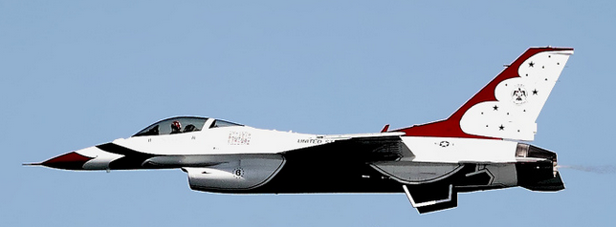

Slide 21
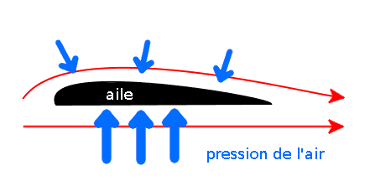
Le principe de Bernoulli est utilisé dans le fonctionnement de l’aile d’un avion. C’est la différence de profil entre le dessus et le dessous de l’aile qui influence la vitesse de l’air créant ainsi une différence de pression qui permettra la d’améliorer la portance de l’avion
Voir le lien vidéo youtube
pour des explications complémentaires

Slide 22
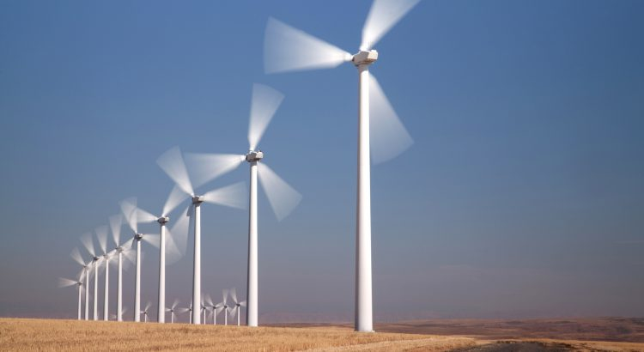

Slide 23
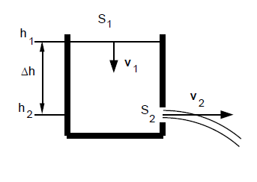
VI Applications
1.Formule de Torricelli
Soit un récipient rempli de liquide et percé d’un trou (figure). Les parois imperméables constituent un tube de courant. Considérons les sections S1 de la surface libre et S2 de l’orifice.
L’équation de continuité (2) montre que si S1 >>S2, alors v1 << v2. De plus,

Slide 24
Cette vitesse scalaire v2 est indépendante de la masse spécifique du fluide, de la direction du jet et de la forme du trou. Elle est égale à la vitesse d’un corps tombant en chute libre, sans frottement, d’une hauteur Dh.

Slide 25
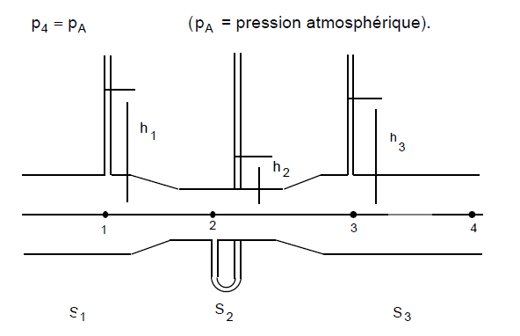
2.Phénomène de Venturi
Un tube de Venturi est un tube de section variable tel que représenté sur la figure ci-dessous

Slide 26
Il permet de mesurer des débits et des vitesses connaissant la pression dans les différentes sections. Cette pression est mesurée par l’intermédiaire de 3 manomètres dont le fonctionnement est basé sur la pression exercée par une colonne de liquide. Ainsi au point 1
L’équation de continuité (2) montre que v2 > v1.
L’équation de Bernoulli (3) appliquée sur une même ligne de courant entre 1 et 2 montre que p2 < p1

Slide 27
si le tube est horizontal et si l’on connaît les 2 sections du tube (S1 et S2)……l’équation de continuité (2) et l’équation de Bernoulli (3) forment un système de 2 équations à 2 inconnues v1 et v2 , qui permet de calculer v1 :
Remarque1/ Les sections S1 et S3 étant égales, les vitesses en 1 et 3 sont égales et les pressions devraient l’être aussi. Mais on constate expérimentalement que h3 est toujours plus petit que h1. Expliquez pourquoi?.

Slide 28
Remarque2/ Comme le tube de Venturi débouche à l’air libre en 4, peu éloigné de 3.
*la pression p4 est égale à la pression atmosphérique pA .
*Or nous avons vu que
S2 < S4 entraîne v2 > v4 et p2 < p4 .
On peut utiliser cette propriété pour construire une pompe!.

Slide 29
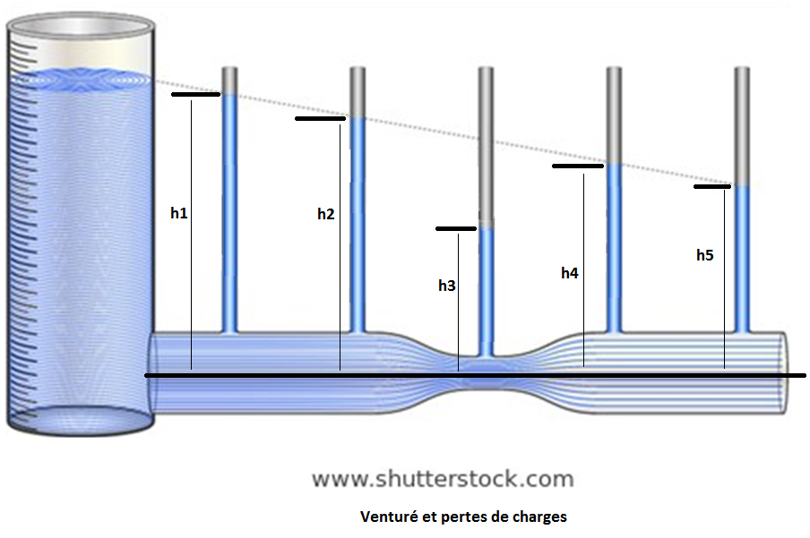

Slide 30
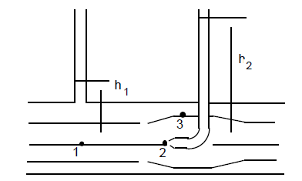
3.Tube de Pitot
Comme le tube de Venturi, le tube de Pitot (figure) permet de déterminer la vitesse et le débit du fluide par mesure de pression.
La relation de Bernoulli appliquée sur la ligne de courant entre 1 et 2 donne alors:

Slide 31
V THÉORÈME DE BERNOULLI GÉNÉRALISÉ
Au milieu de la conduite on place un appareil hydraulique,
par exemple une turbine ou une pompe.
On a un travail W supplémentaire dû à cet appareil.
Ce travail sera positif si le fluide le reçoit (pompe),
négatif s'il le cède (turbine).
L'équation de Bernoulli s'écrit :
Si P est la puissance de l'appareil et si q_{m} est le débit massique, on a la relation :
P = W.q_{m}
La puissance est le débit d'énergie.

Slide 32
Autres applications

Slide 33
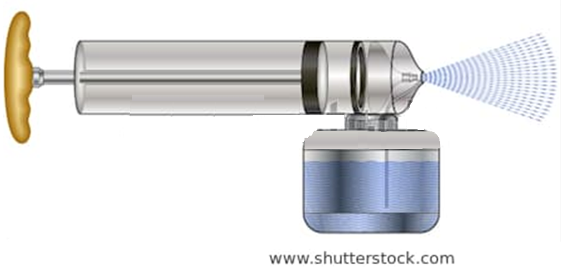
Pulvérisateur manuelle (principe venturi)

Slide 34
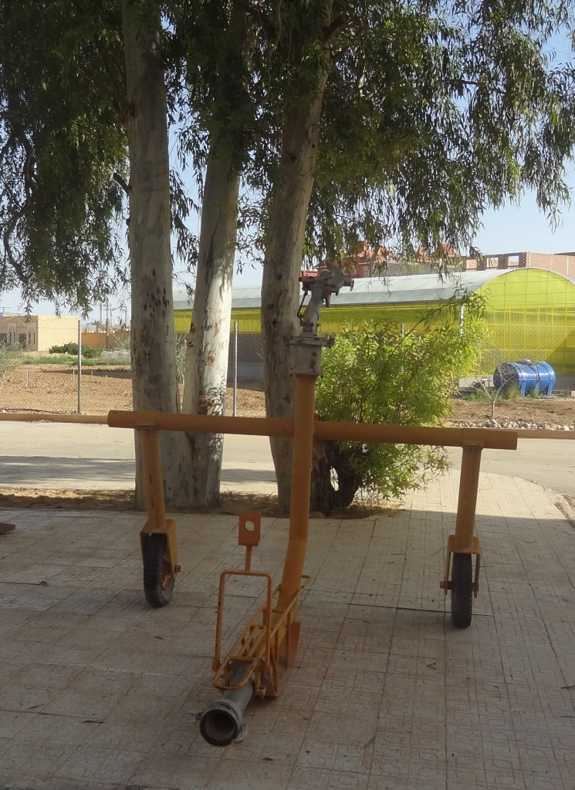
Canon d’irrigation

Slide 35
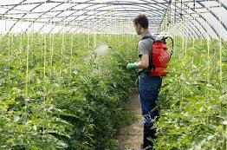

Slide 36
